Slide 1
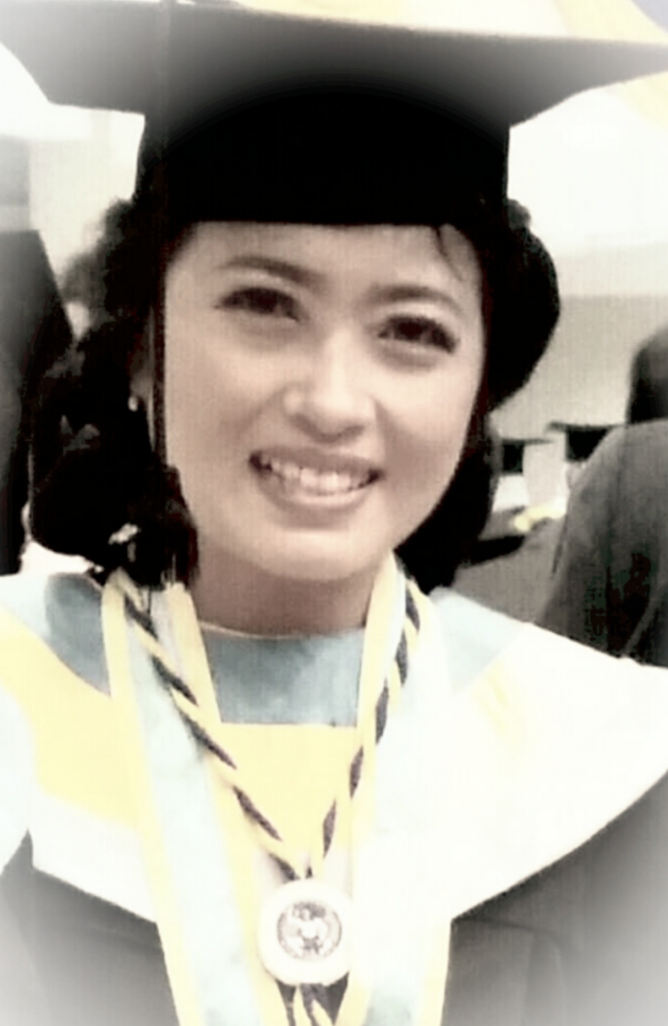
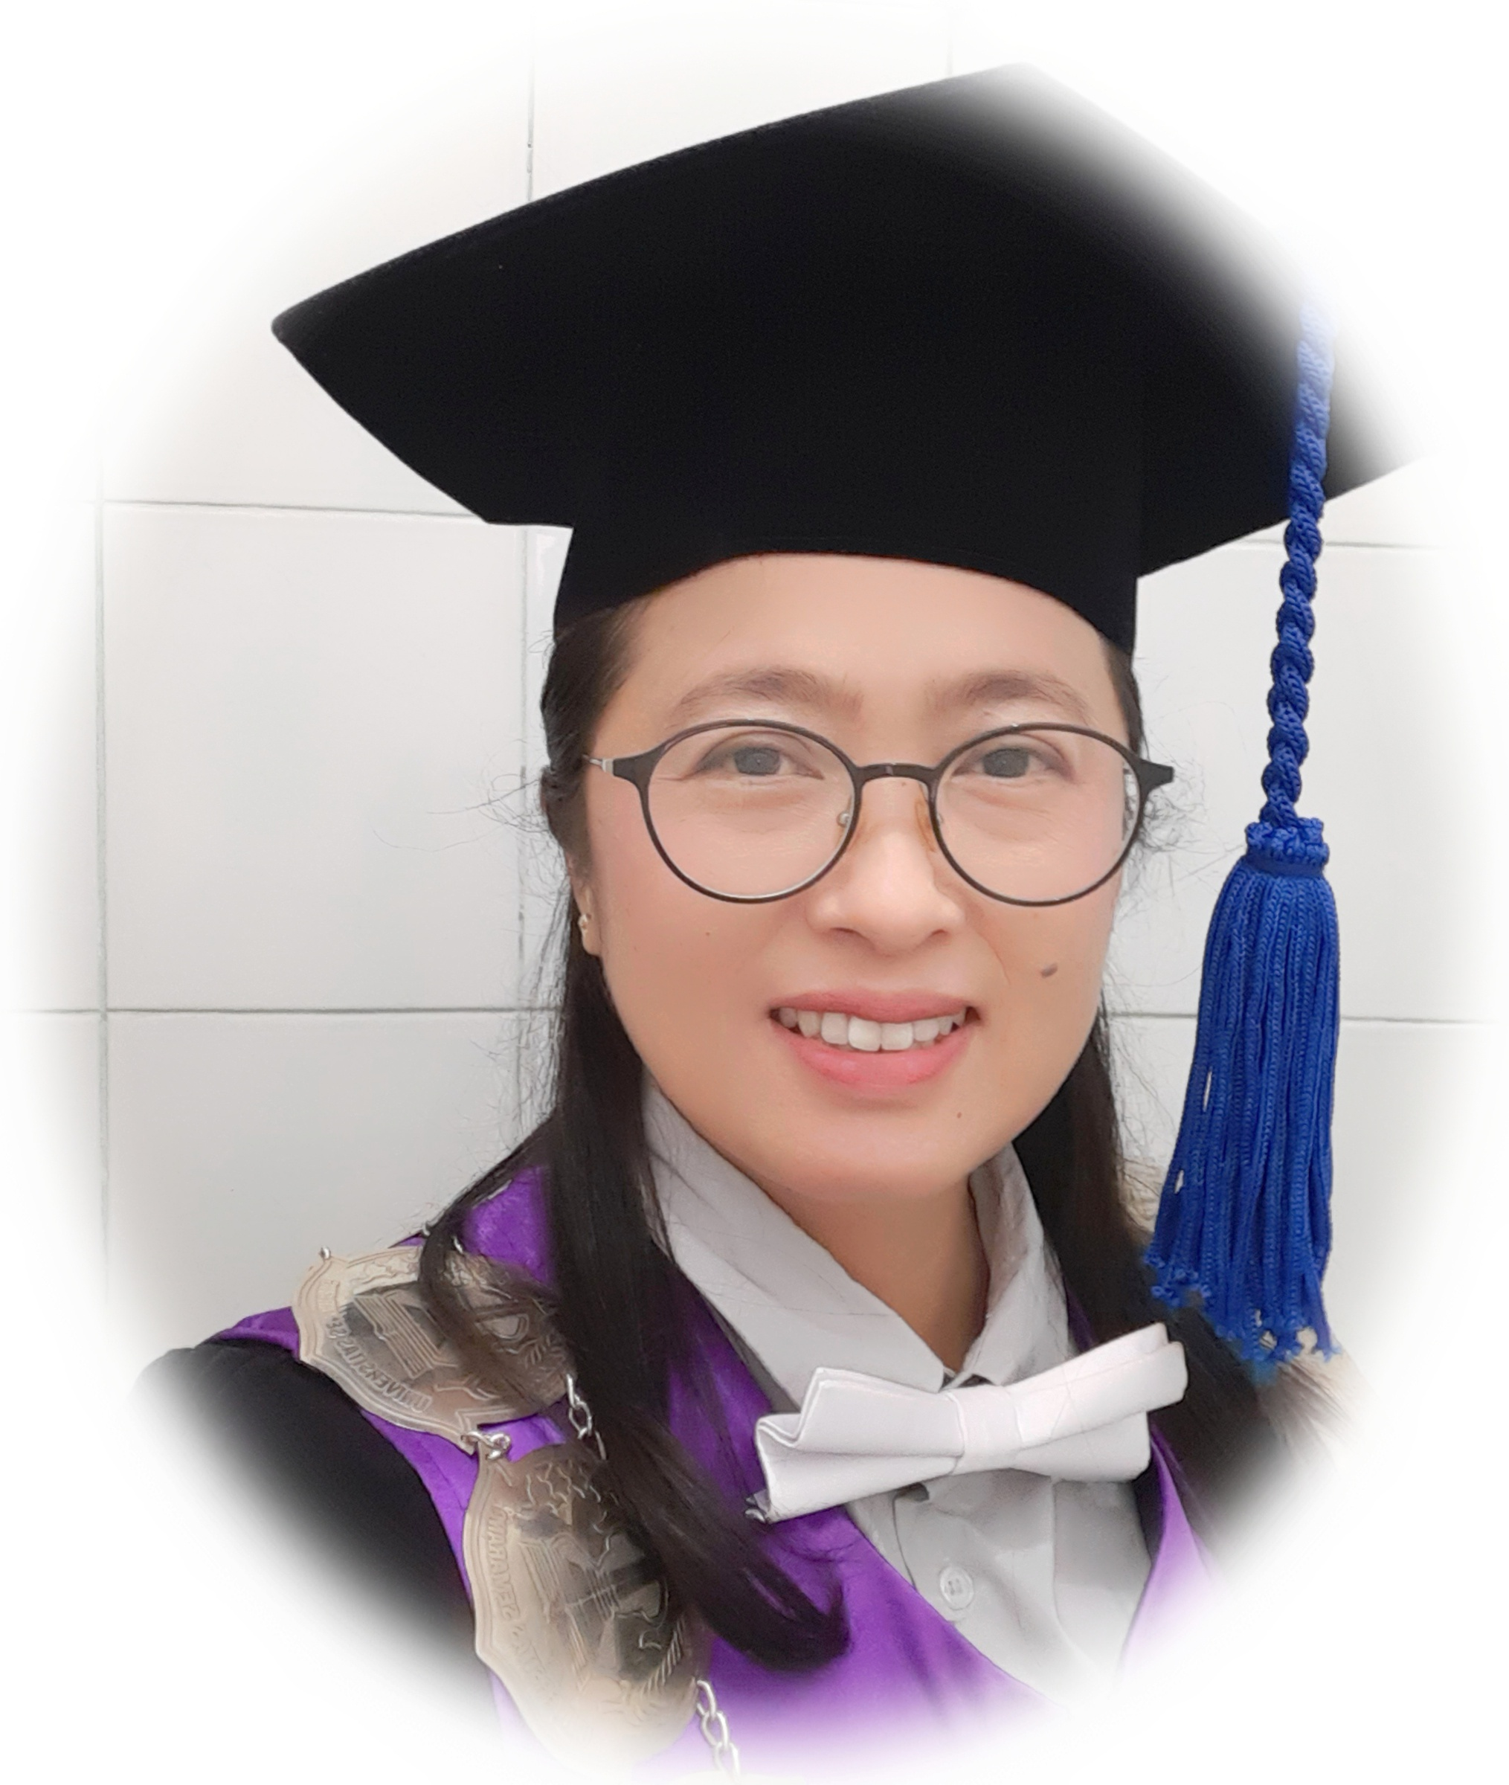
Mengoptimalkan Potensi anak di Masa Pandemi & Jelang New Normal Dr. Rini Sugiarti, M.Si, Psikolog
Alumnus S3 Psikologi UNAIr ke -6
Dekan . Fak.ultas Psikologi
Universitas Semarag – USM.
WEBINAR BAKTI ALUMNI Ke – 2
PRODI DOKTOR PSIKOLOGI UNAIR
27 Juni 2020

Slide 2
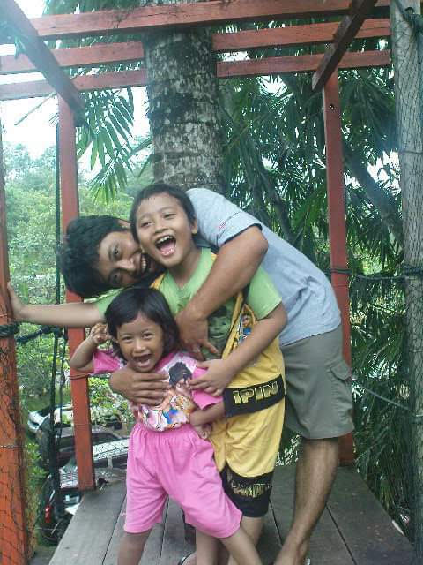
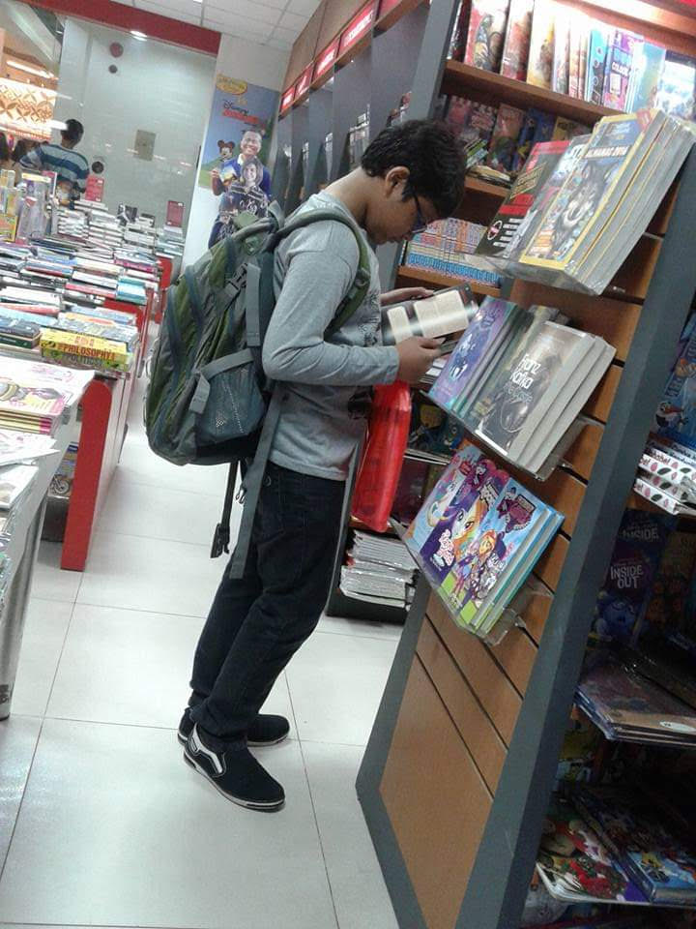
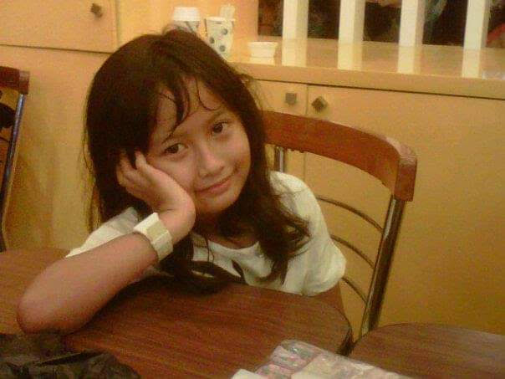
Contents of This sharing
Pengertian Anak
Potensi
Kiat Optimalkan Potensi Anak di Masa

Slide 3
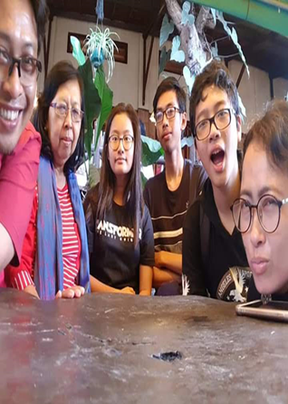
NEXT!
………
Anak ( UU Ri 23 / 2002 ) & UNICEF
adalah seseorang yang berusia dibawah 18 tahun, termasuk yang masih dalam kandungan.
Teori Perkembangan :
Anak adalah calon bayi dalam kandungan sd lahir dan berusia dibawah 18 tahun.

Slide 4
Potensi .. Potensi .. Potensi …
Potensi
Potensi
Potensi
Potensi
kekuatan / kemampuan yang terpendam
Kemampuan terpendam yang dimiliki sejak lahir
Kemampuan yang hanya akan menjadi keterampilan jika diasah
Kemampuan terpendam yang sebaiknya di temu kenali

Slide 5
Potensi Anak
Kemampuan terpendam yang dimiliki seseorang yang berusia dibawah 18 tahun, (termasuk yang masih dalam kandungan); yang hanya akan tampak menjadi keterampilan apabila ditemu kenali dan di asah

Slide 6
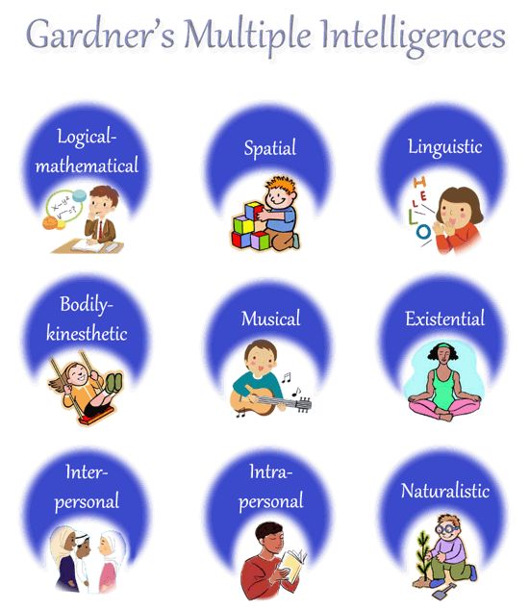
Teori Inteligensi Majemuk

Slide 7
Point of View dalam Sharing Mengoptimalkan Potensi Anak, di Masa Pandemi menuju New Normal .
MindSet Pengasuhan
Tempatkan anak sebagai pribadi otonom
Bentuk Karakter sejak dini
Ex : disiplin, tekun, on time, respek, mandiri, tanggung jawab
Ke
Pribadi
An / Karakter

Slide 8
Point of View dalam Sharing Mengoptimalkan Potensi Anak., di Masa Pandemi Menuju New Normal
Ajari anak berpikir alternatif
Memandang sst secara positif
Hargai proses, tidak focus ke hasil
Apresiasi setiap pencapaiannya
Ke
Pribadi
an

Slide 9
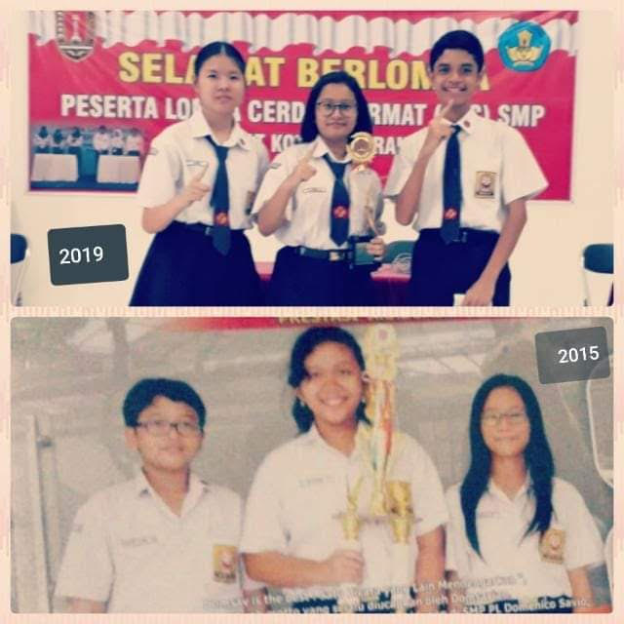
Photo Board

Slide 10
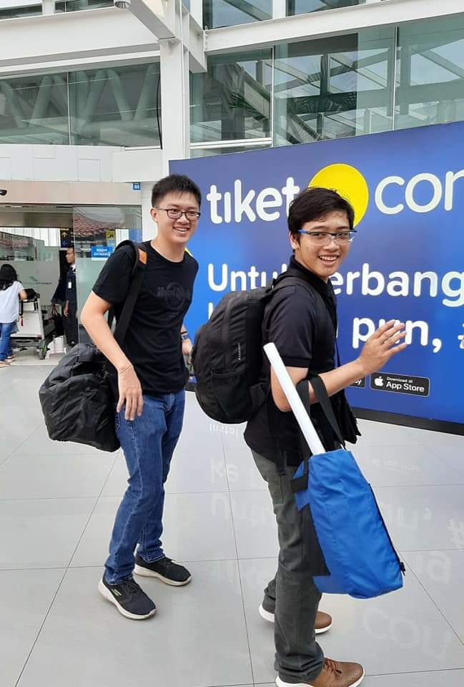
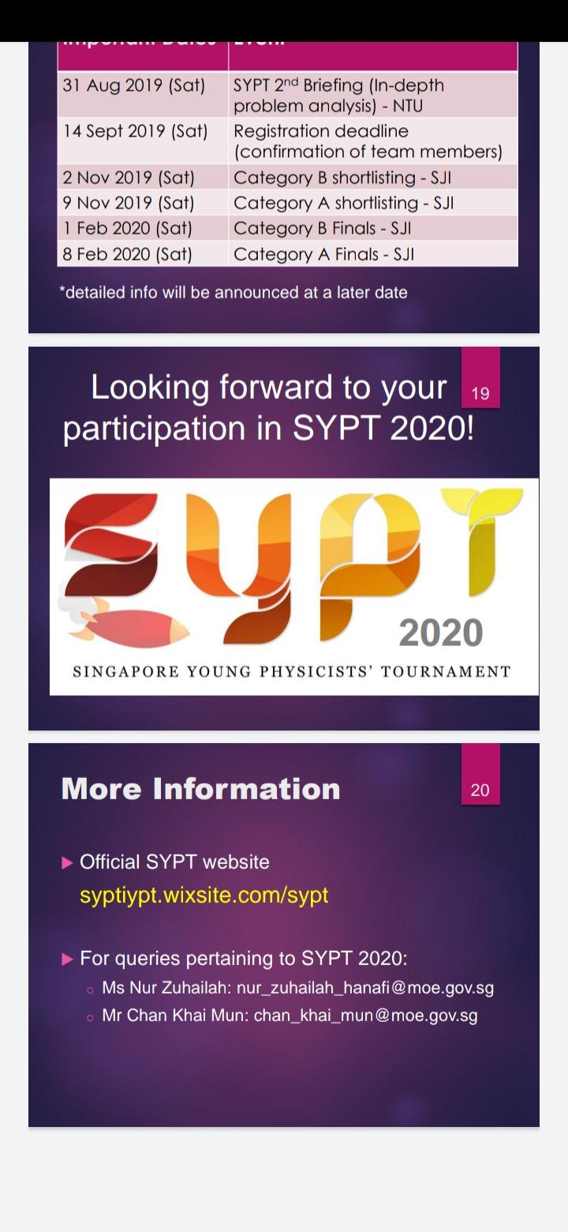
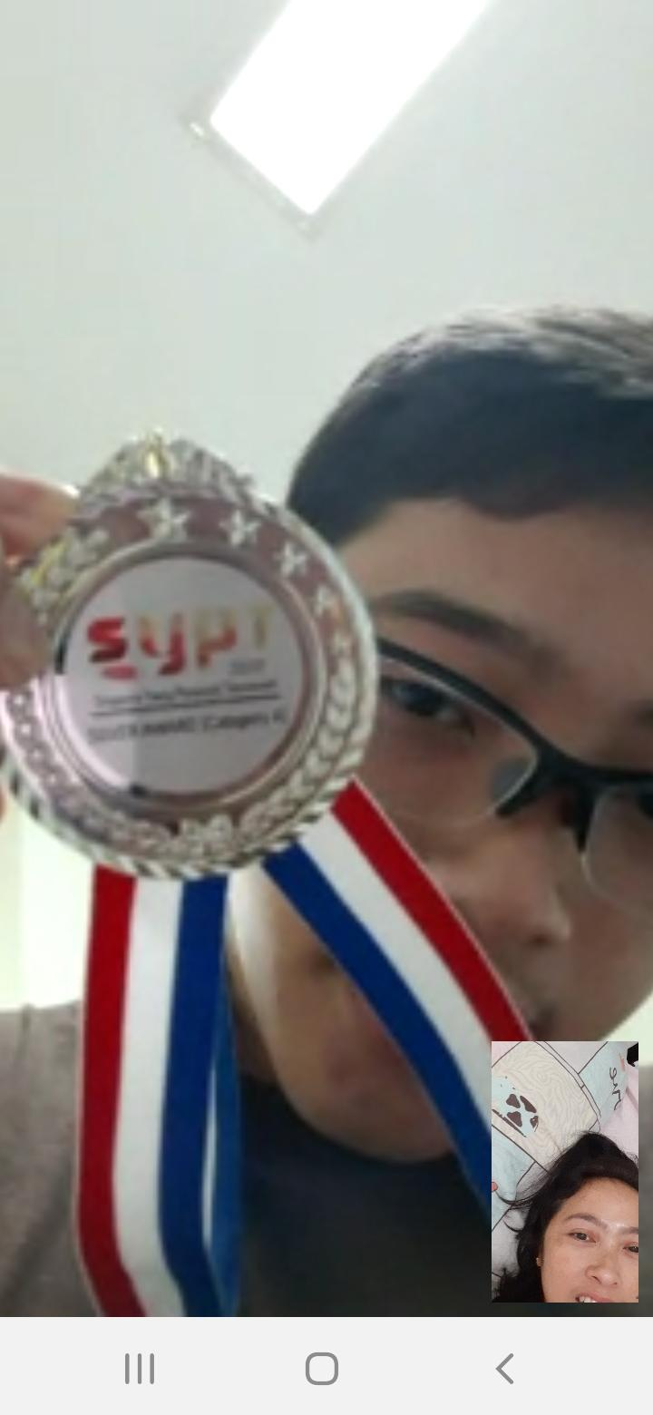
Photo Board

Slide 11
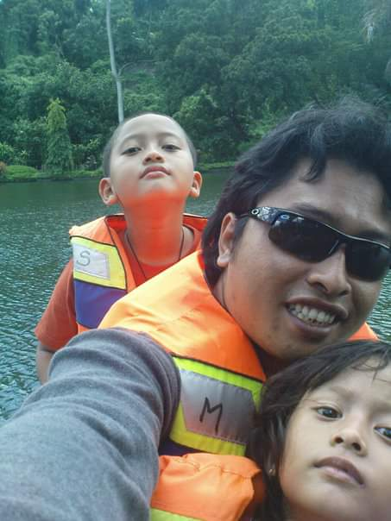
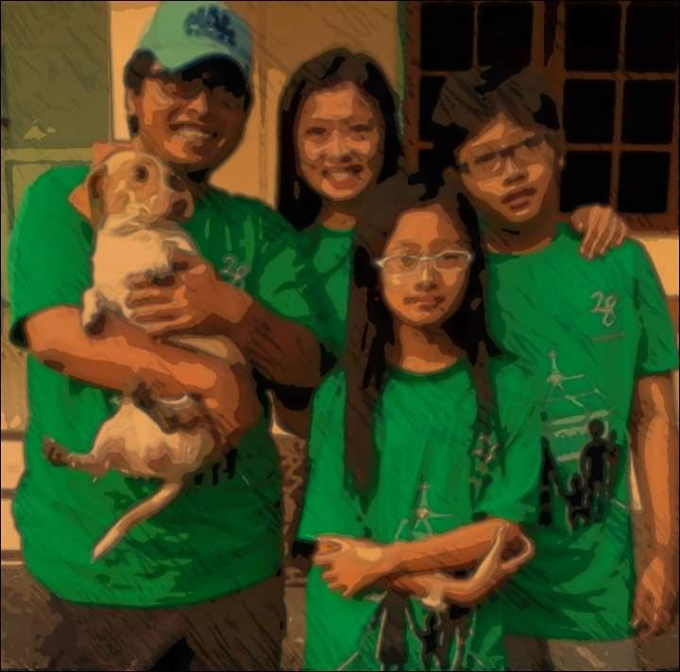

Slide 12
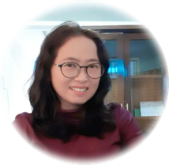
Identitas Diri
Nama Lengkap : Dr. Rini Sugiarti, M.Si, Psikolog
Tempat / Tgl Lahir : Semarang / 7 Januari 1976
Jenis Kelamin : Perempuan
Status : Menikah
Alamat : Jl. Candi Pawon Timur No. 4 Semarang
No. HP / WA : +6285727277733
Pekerjaan : Dosen
Instansi : Universitas Semarang (USM) Fak. Psikologi
Jabatan : Dekan Fakul.tas Psikologi
Email : riendoe@usm.ac.id
ID SCOPUS : 57203979992
Google Scholar : https://scholar.google.co.id/citations?view_op=search_authors&mauthors=rini+sugiarti&hl=id&oi=ao
ID Orchid : https://orcid.org/0000-0002-6277-0241
Topik Kajian : Kecerdasan, giftedness, perubahan & budaya organisasi

